Slide 1
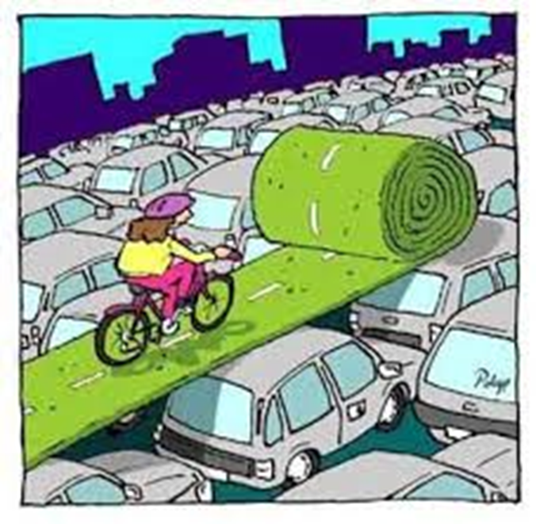
Environmentální výchova
Obor: vychovatelství

Slide 2
Obsahové vymezení
1. Základní ekologické a environmentální pojmy a jejich souvislosti.
2. Vývoj vztahu člověka k přírodě a životnímu prostředí.
3. Globální problémy.
4.Vztahy mezi ekonomickým rozvojem a životním prostředí; základní principy udržitelného rozvoje; nástroje udržitelného rozvoje.
5. Stav a problémy životního prostředí v ČR, regionu a místě.
6. Environmentální výchova – význam, vývoj, pojetí, cíle; didaktické aspekty environmentální výchovy.
7. Základní metody, formy a prostředky environmentální výchovy ve škole i v mimoškolní oblasti.

Slide 3
Ekologie
1869 – Pojem ekologie poprvé použil Ernest Haeckel
Rozvoj ekologie – 20. století
Nauka o vztahu mezi organismy a prostředím a organismy navzájem

Slide 4
Ekologické pojmy
Jedinec
Druh
Populace

Slide 5
Ekologické pojmy
Biocenóza (společenstva) – organismy provázané složitými vztahy na určité místě
Ekosystém – celek tvořený neživým prostředím a všemi živými organismy (přirozený, umělý)
Biom – soubor ekosystémů, který je pod vlivem obdobného podnebí (tundra, tajga, lesy mírného pásu, savana, pouště a polopouště)

Slide 6
Vývoj ekosystému
Každý ekosystém se vyvíjí až dosáhne rovnovážného stavu = klimax
Postupný vývoj ekosystému = sukcese
Vzniká tvz. sukcesní řada
Vykácení lesa ⇨ jednoleté byliny ⇨ vytrvalé byliny ⇨ rychle rostoucí dřeviny (bříza, bez, topol) ⇨ v jejich stínu vyklíčí semenáče smrku ⇨ časem je přerostou a zastíní

Slide 7
Podmínky života
Abiotické složky prostředí – světlo, teplo, tlak, voda, proudění vody a vzduchu,..
Biotické složky – vzájemné vztahy organismů (přímé či nepřímé)

Slide 8
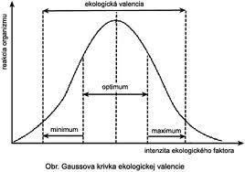
Podmínky života
Životní podmínky nejsou stálé – schopnost adaptovat se
Ekologická valence

Slide 9
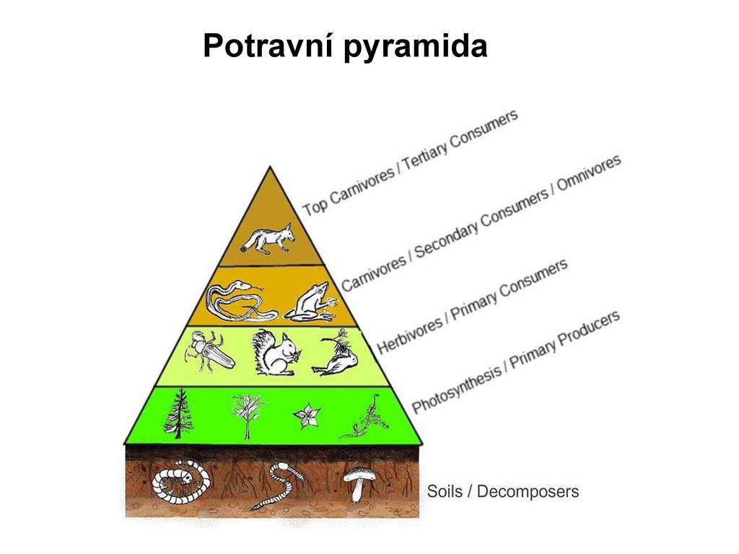
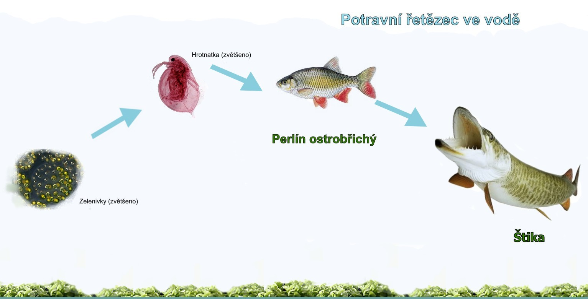
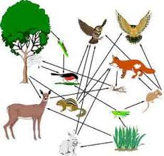
Potravní řetězce, sítě a pyramidy

Slide 10
Proč je nutné znát zákonitosti prostředí?
Co je úkolem učitele?
Co je úkolem vychovatele?

Slide 11
Environmentální výchova
Pojem zaváděn Ministerstvem zemědělství v 90. letech 20. století
Odhaluje důsledky lidské činnosti, která působí devastaci a ohrožuje život na Zemi
Ukazuje možné způsoby potřebné k dosažení pozitivních změn v životním prostředí
Vychovává k odpovědnému vztahu k přírodě a pochopení její nenahraditelné ceny pro život všech
Má za úkol budovat v lidech pozitivní vztah k přírodě

Slide 12
Vztah ekologie a environmentální výchovy
Někdy synonymum
Činčera vnímá EV jako nadřazenou ekologické výchově, ekologická výchova je zde jako jeden ze směrů EV

Slide 13
Proč EV?
Legislativní povinnost
Nové podmínky pro život – nutnost změnit své chování
Neučíme pro minulost ani současnost, ale pro budoucnost.
(Činčera, 2007, str.7)
Historii tzv. zeleného hnutí najdete v publikaci Základy ekologie a problematiky životního prostředí (Kateřina Jančaříková, 2009)

Slide 14
Rizika
Je EV ideologií?

Slide 15
Vývoj vztahu člověka a životního prostředí
Období lovecko-sběračské (až do neolitické revoluce)
Období zemědělsko-pastevecké (do průmyslové revoluce)
Období industriální

Slide 16
Industriální období
Změny sociální – přesun zaměstnání z domu do továren, nutnost vzdělávání
Změny ekonomické – práci přebírají stroje, potřeba nová kvalifikovaná pracovní síla
Změny ekologické – zatížení prostředí, čerpání surovin, znečištění, přeměna přírodní krajiny v krajinu kulturní (kultivovaná, degradovaná, devastovaná)

Slide 17
Industriální období
Největší změny – posledních 300 let
Trvalá sídla, megalopolis
Růst populace, zvýšení průměrného věku
Stěhování z měst
Stroje, technologie, energie z fosilních paliv
Nevratné změny, globální změny
Snížení biodiverzity

Slide 18
Proměna prostředí
Znečištění prostředí
Hydrosféra
Atmosféra
Nárůst lidské populace
7 miliard lidí – přemnožený druh, zvyšující se nároky
Nerovnoměrné rozmístění
Nedostatek vody
Pitná voda
Znečištění
Pedosféra
Umělé ekosystémy
Ekosystém města
Agroekosystémy
Lesní a travnaté ekosytémy

Slide 19
Globální problémy
Surovinová krize
Terorismus
Válečné konflikty
Přelidnění
Znečištění prostředí
Energetická krize
Znečištění vody a světového oceánu
…….

Slide 20
Globální problémy
http://www.worldometers.info/cz
Zachování populace v rozvinutých zemích – 2,1 dítěte
V ČR – 1,57
https://www.idnes.cz/zpravy/domaci/pocet-obyvatel-cesko-ceska-republika-2017-csu-cesky-statisticky-urad.A180321_093614_domaci_bur

Slide 21
Ekologické problémy v ČR
Znečištění ovzduší
Znečištění vody
Odpady
Eroze půdy

Slide 22
Sledování a hodnocení kvality ovzduší v ČR Zdroj: Český hydrometeorologický ústav

Slide 23
Vliv antropogenní činnosti na atmosféru
Emise, imise
Kyselé srážky
Zesílení skleníkového efektu
Úbytek ozonu v atmosféře
Smog

Slide 24
Zdravotní rizika znečištěného ovzduší
Smog
Koncentrace škodlivin
⇨ ohrožené skupiny obyvatel – děti, senioři, chronicky nemocní
Astma, alergie, respirační onemocnění, kožní onemocnění, nádorová onemocnění,…
http://www.stream.cz/nejnovejsi/slavnedny/10000812-den-kdy-mlha-zacala-zabijet
http://www.szu.cz/uploads/documents/chzp/alergie/aktualizace_MSK_2.pdf

Slide 25
Vliv antropogenní činnosti na hydrosféru
Zvýšená spotřeba vody
Znečištění vody – patogenní organismy, nadbytek živin, těžké kovy, toxické látky, atmosférické imise, teplotní znečištění, zvýšená koncentrace solí,…
Odpadní vody – průmyslové odpadní vody, odpadní vody ze zemědělských podniků, komunální odpadní vody
http://www.pvk.cz/vse-o-vode/pitna-voda/spotreba-vody/specificka-spotreba-vody/
http://www.scvk.cz/vse-o-vode/pitna-voda/spotreba-vody/

Slide 26
Zdravotní rizika znečištěné vody
Parazitární onemocnění
Průjmová onemocnění
Poškození jater, nervové soustavy,...
Nádorová onemocnění
Kožní alergie

Slide 27
Vliv antropogenní činnosti na pedosféru
Eroze půdy
Dezertifikace
Salinizace
Nadměrné hnojení
Atmosférický spad
Těžba surovin

Slide 28
Zdravotní rizika znečištěné půdy
Většina látek z půdy proniká do rostlin – potravní řetězce
Zhoršená kvalita rostlin ⇨ zhoršená kvalita krmiva pro dobytek ⇨ zhoršená kvalita produktů a následně potravin

